Slide 1
Karbohidrat dan Monosakarida
Muhammad Alfan Surya Wijaya
2114051031

Slide 2
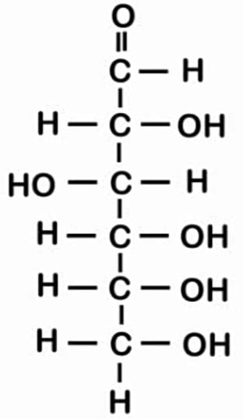
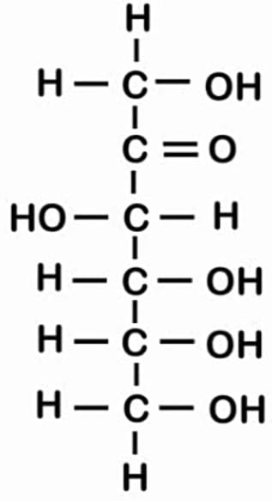
MONOSAKARIDA
Monosakarida merupakan unit karbohidrat terkecil Mono artinya 1 (satu) dan Sakarida artinya gula.
Struktur Molekul
MONOsakarida
Glukosa
Aldehida
Keton
Fruktosa
Gugus Aldehid
Dua atau lebih gugus hidroksil
Gugus Keton
Enam atom Carbon
Lima atom Hidroksil

Slide 3
Penamaan MONOSAKARIDA
Aldehida diberi awalan (Aldo)
MONOsakarida
Keton diberi awalan (Keto).
Aldehida
Keton
3
C triosa
3
C triosa
4
C tetrosa
4
C tetrosa
Aldo
Keto
5
C pentose
5
C pentose
6
C heksosa
6
C heksosa

Slide 4
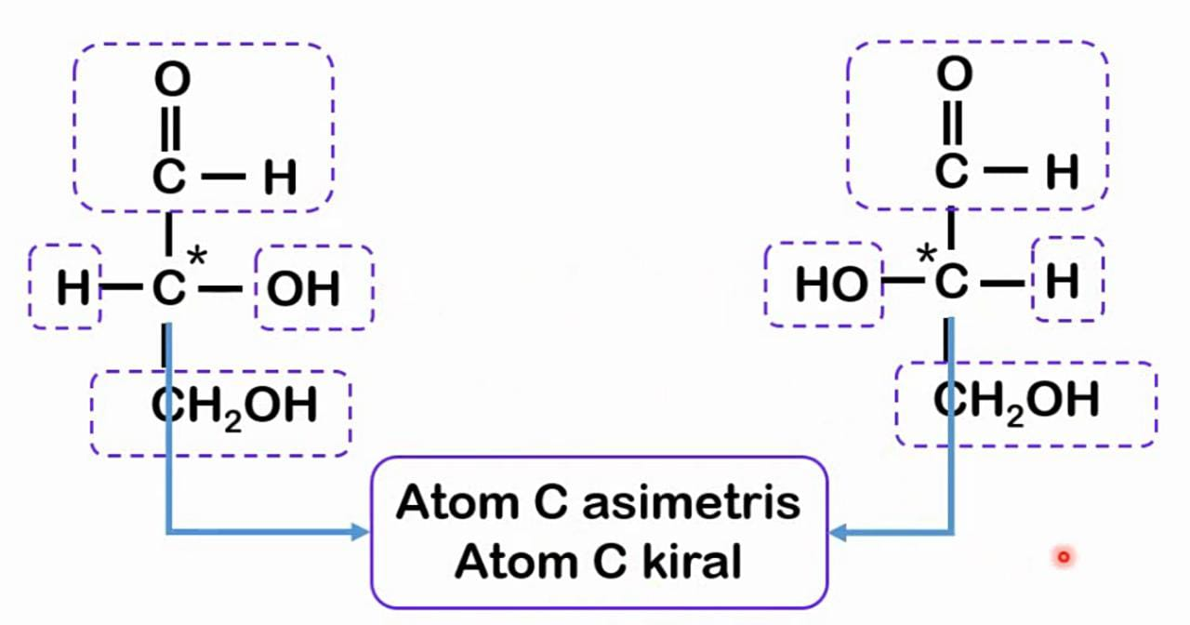
Pusat Asimetrik Monosakarida
Monosakarida memiliki atom karbon yang mengikat 4 gugus yang berbeda, pada ke-4 tangannya. Atom karbon tersebut disebut atom carbon Asimetrik
Isomer
Geometri
Perbedaan molekul ini terletak pada OH yang disebelah kanan, dan yang disebelah kiri yang disebut Isomer Geometri

Slide 5
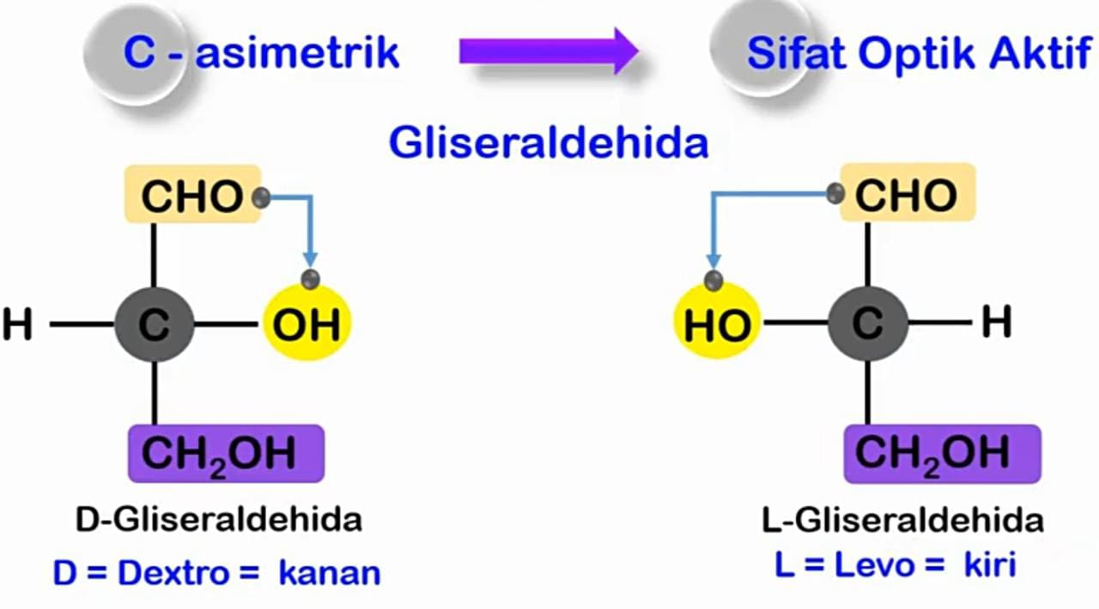
MONOsakarida
2 molekul Gliseraldehida
Monosakarida memiliki atom c asimetrik maka secara fisika monosakarida memiliki sifat sebagai senyawa yang dapat memutar polarisasi cahaya atau dengan kata lain (Monosakarida)
Molekul diatas memiliki C-asimetrik yang mengikat aldehid methanol,hidrogen dan hidroksil.

Slide 6
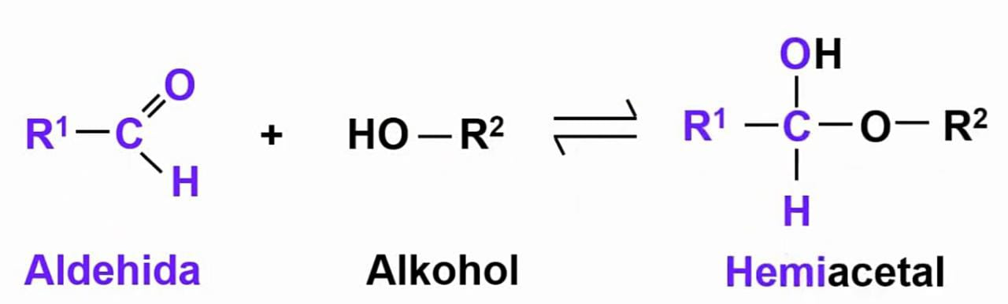
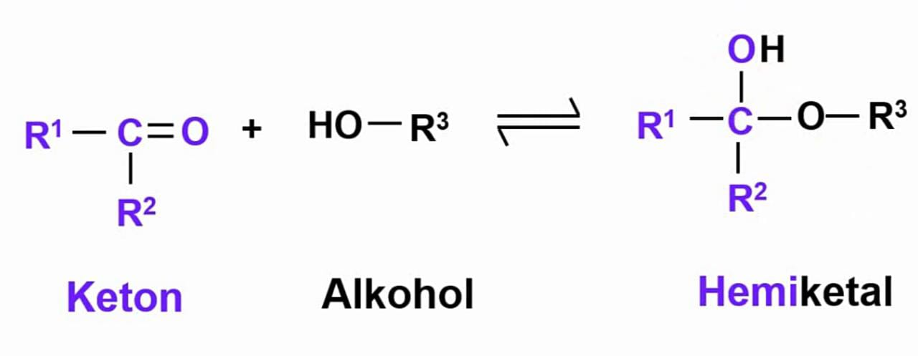
Prinsip Siklisasi Glukosa
Pada Glukosa memiliki gugus aldehid dengan rantai samping R1 dan alkohol dengan rantai samping R2. interaksi antar alkohol tersebut membentuk kesetimbangan Hemiacetal. Molekul oksigen akan terikat pada karbon. Dan hidrogen akan membentuk hidroksil yang baru
R1
R2
R1
Prinsip Siklisasi Fruktosa
Pada fruktosa terdapat gugus keton R1, R2 dan R3 interaksi antara keton dan alkohol akan membentuk Hemiketal . Dimana oksigen akan terikat pada karbon dan H pada alkohol akan membentuk gugus OH yang baru pada Hemiketal.
R3
R2
R2

